Slide 1
Μηχάνημα Hawley
Δ. Χαλαζωνίτης

Slide 2
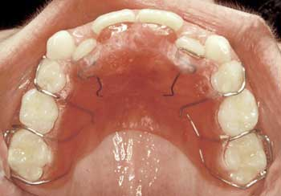
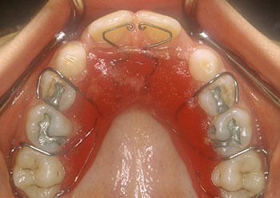
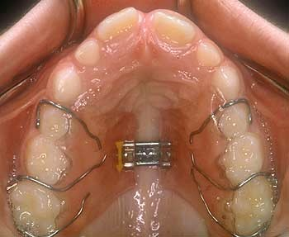

Slide 3
Προστομιακό Τόξο
Άγκιστρο Adams

Slide 4
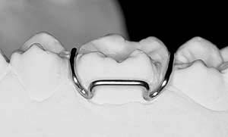
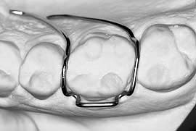
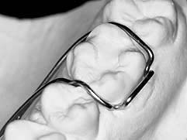
Άγκιστρο Adams
Notes:
Αγκύλες, γέφυρα.

Slide 5
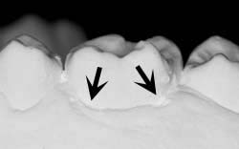

Slide 6
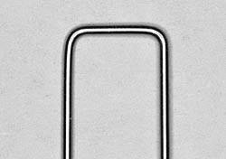
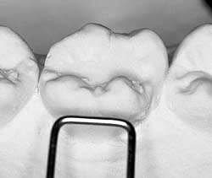

Slide 7
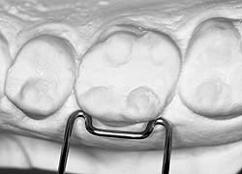
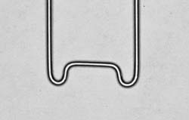
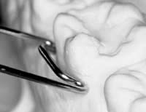

Slide 8
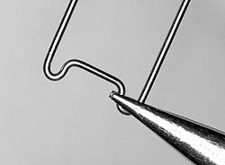
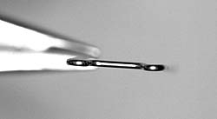
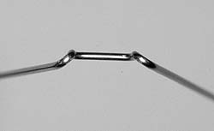
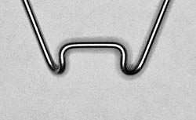

Slide 9
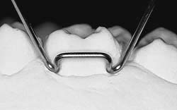
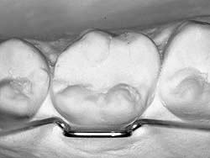
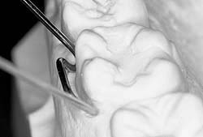

Slide 10
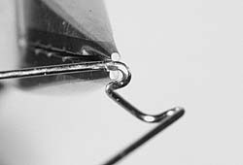
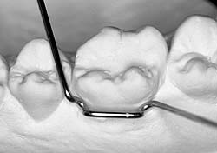
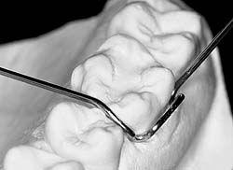

Slide 11
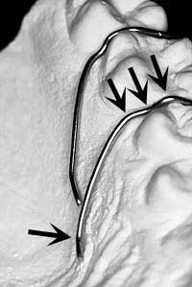

Slide 12
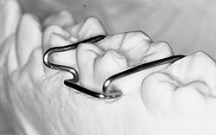
Άγκιστρο Adams – Συνήθη σφάλματα
Notes:
Έντονοι ‘αγκώνες’, αγκύλες που δεν ακουμπάνε στο δόντι αλλά είναι παράλληλες με την παρειακή επιφάνεια, φαρδιές αγκύλες, μεγάλη απόσταση μεταξύ αγκυλών.

Slide 13
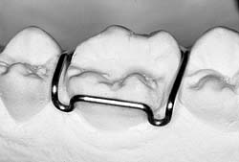
Άγκιστρο Adams – Συνήθη σφάλματα
Notes:
Έντονοι ‘αγκώνες’, αγκύλες που δεν ακουμπάνε στο δόντι αλλά είναι παράλληλες με την παρειακή επιφάνεια, φαρδιές αγκύλες, μεγάλη απόσταση μεταξύ αγκυλών.

Slide 14
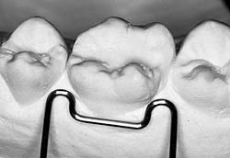
Άγκιστρο Adams – Συνήθη σφάλματα
Notes:
Έντονοι ‘αγκώνες’, αγκύλες που δεν ακουμπάνε στο δόντι αλλά είναι παράλληλες με την παρειακή επιφάνεια, φαρδιές αγκύλες, μεγάλη απόσταση μεταξύ αγκυλών.

Slide 15
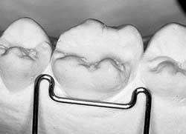
Άγκιστρο Adams – Συνήθη σφάλματα
Notes:
Έντονοι ‘αγκώνες’, αγκύλες που δεν ακουμπάνε στο δόντι αλλά είναι παράλληλες με την παρειακή επιφάνεια, φαρδιές αγκύλες, μεγάλη απόσταση μεταξύ αγκυλών.

Slide 16
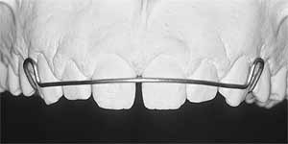
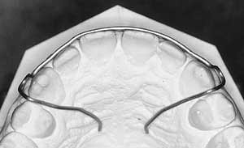
Προστομιακό τόξο

Slide 17
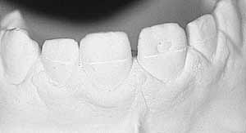
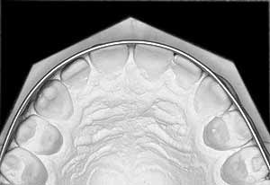

Slide 18
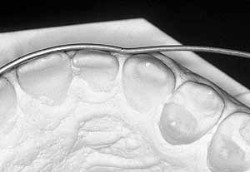
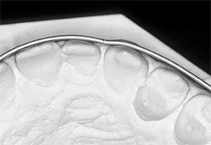

Slide 19
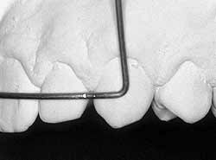
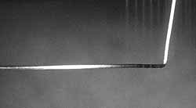
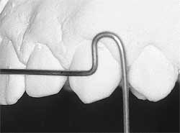

Slide 20
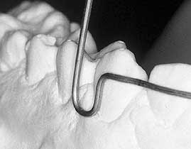
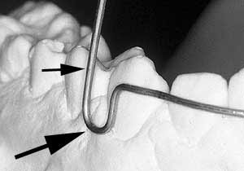
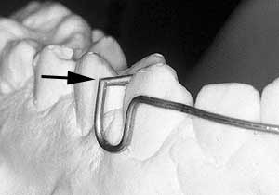
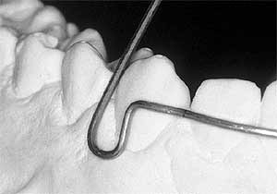

Slide 21
